Slide 1


Résilience & transports : impacts des chaleurs extrêmes sur le matériel roulant
Emile DESCROIX - SNCF
Thibault LANDEL - CEREMA
Laureline MONTEIGNIES - EGIS
Théo SCHWARTZ - SNCF
Marie TERRIER - OPenIG

Slide 2


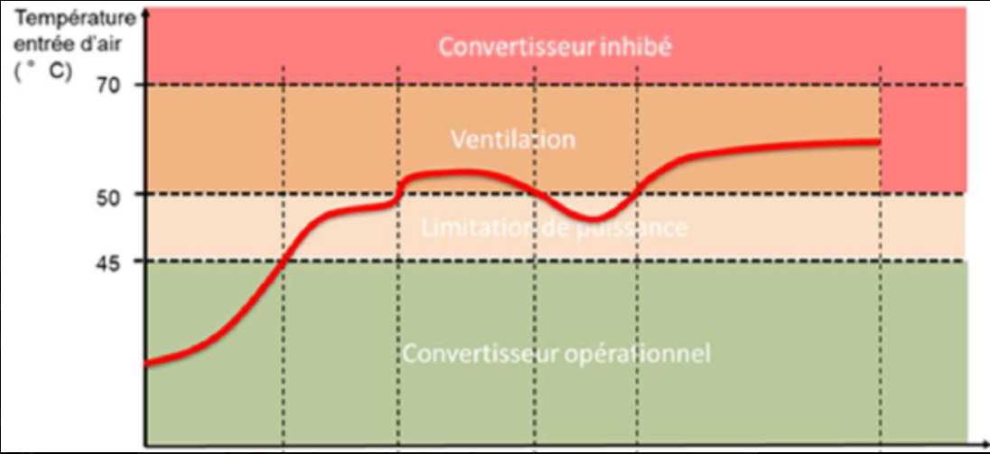
Contexte : surchauffe d’un convertisseur statique
25 juillet 2019 – Paris Gare de Lyon
Surchauffe d’un convertisseur statique de puissance.
Température de fonctionnement (50°C) atteinte et mise en inhibition après ventilation inefficace

Slide 3
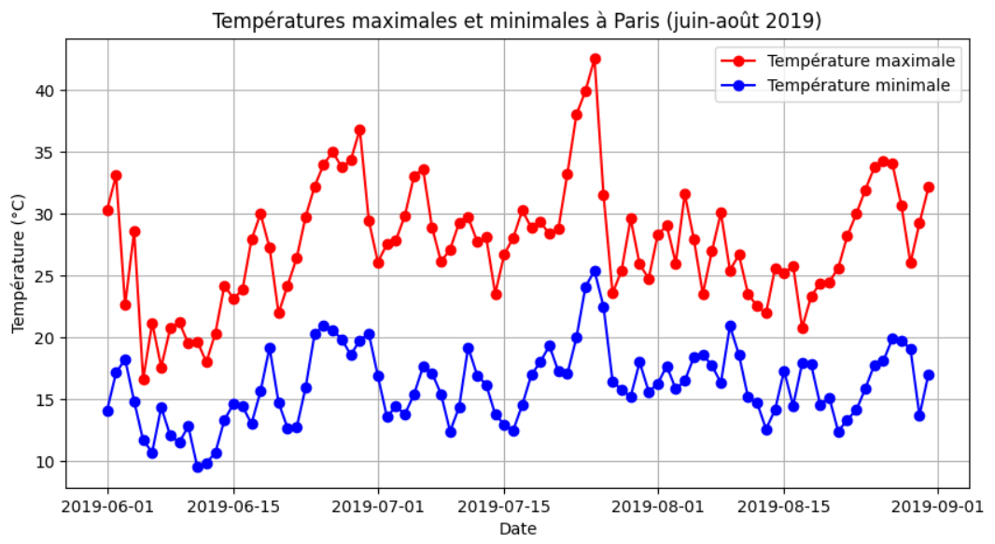
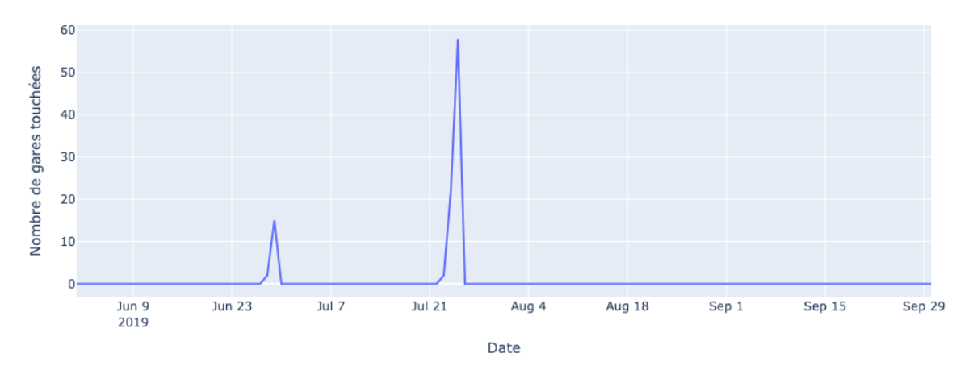
Conditions climatiques associées à
la surchauffe matérielle
Données utilisées : Observation Anastasia (REA 1km)
tasmax - tasmin
Condition le 25/07/19 en Gare de Lyon
Nombre de gares vérifiant les condition l’été 2019
Conditions retenues (ET) :
tasmax > 40°C
tasmax > 35°C pendant 3j
tasmin > 20°C pendant 2j

Slide 4
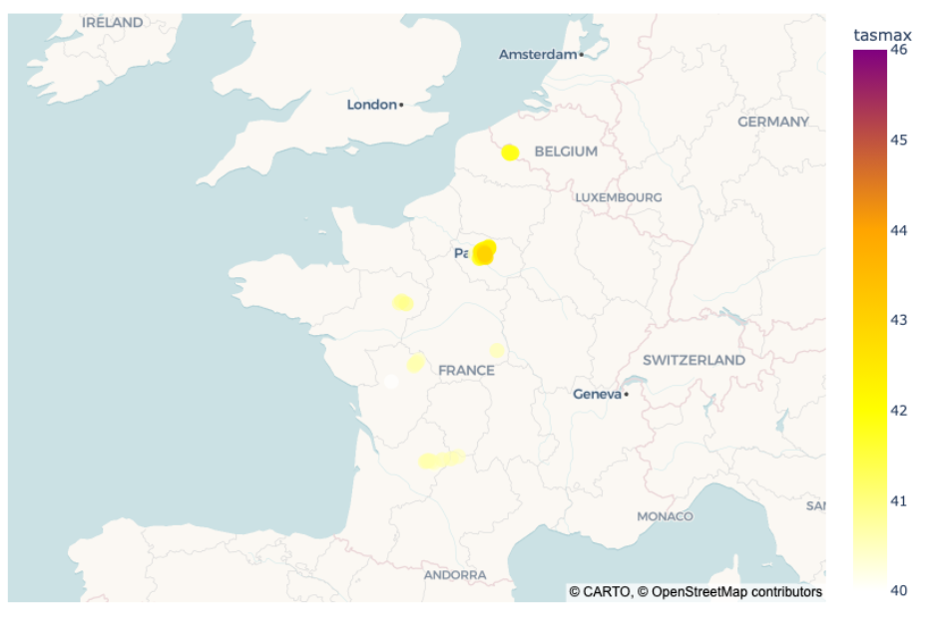
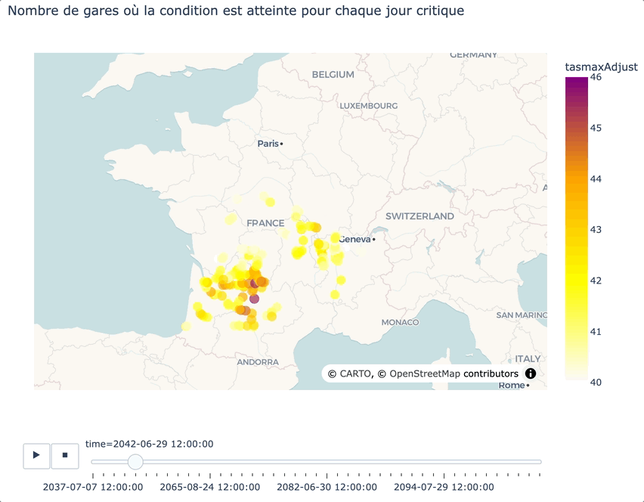
Résultats
Données utilisées : CPRCM-AROME Anastasia
(SSP 370 - ALPX3 2,5km) tasmax - tasmin
Situation 2019
Situation projetée

Slide 5
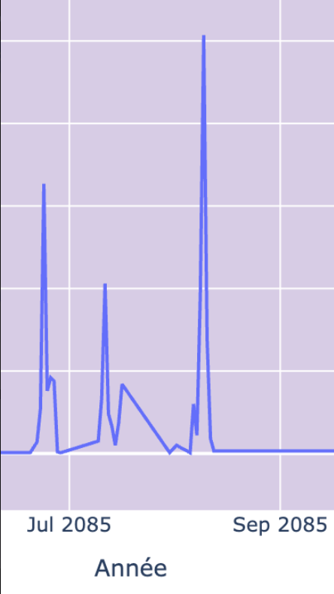
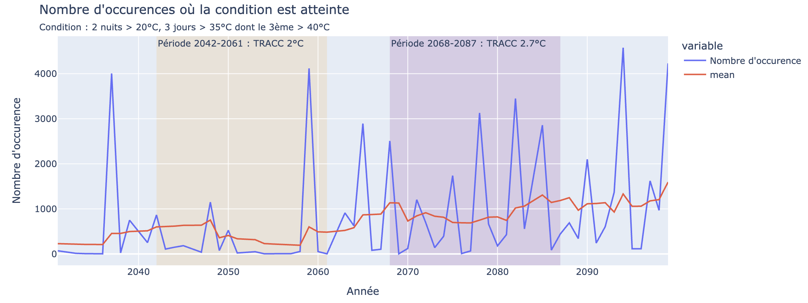
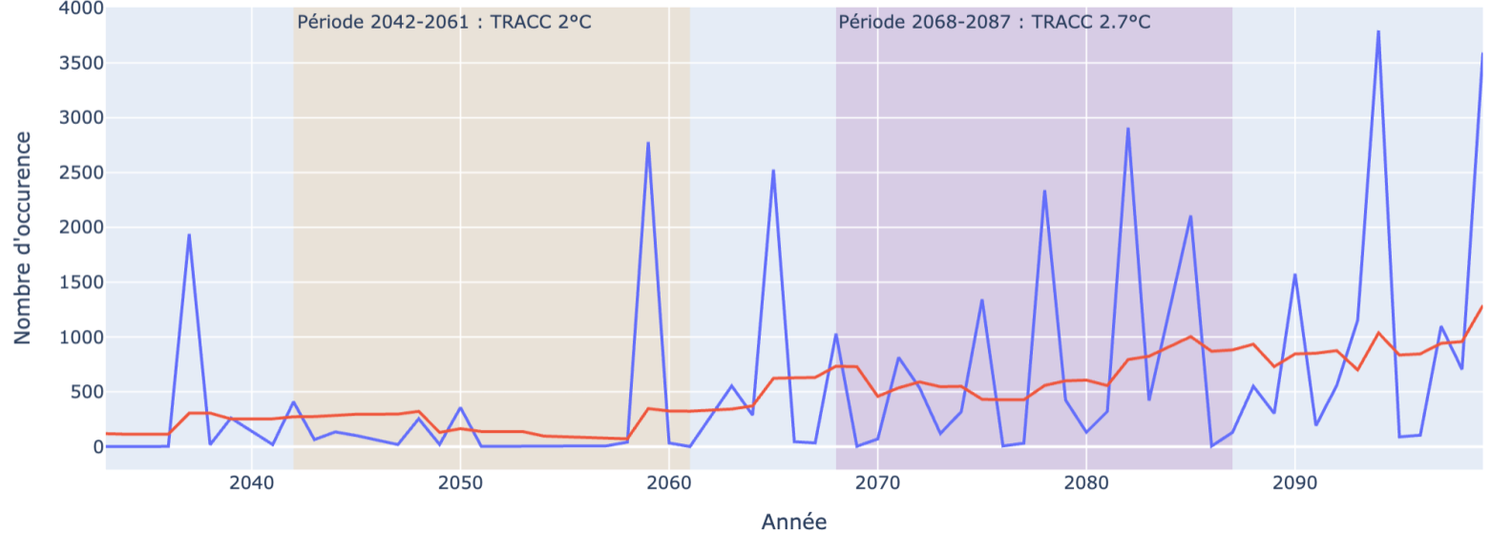
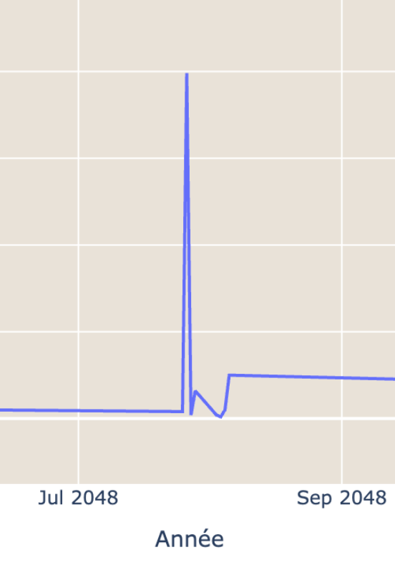
Résultats
Données utilisées : CPRCM Anastasia
(SSP 370 - ALPX3 2,5km) tasmax - tasmin
TRACC : France à 2°C et France à 2,7°C
Focus simultanéité
Nombre d’occurrences
Mean
Notes:
40-50 fois plus d’occurrence des conditions sur France à 2 et 2, 7
2°C : 2419 jours sur 20 ans où les conditions sont réunies
2,7 : 6655 jours > triplement
Ce qui implique des vulnérabilités physiques sur le matériel roulant mais aussi fonctionnelles sur tout le réseau

Slide 6
Limites et perspectives
Limites identifiées :
  Mieux étudier la fonction de transfert entre les conditions météo et la panne matérielle
  Choix du modèle de projections :
    Robustesse des résultats : Un seul modèle utilisé
    Approche risque limitée : ssp 370
  Accessibilité de la donnée : téléchargement sur géographies restreintes
Opportunité des nouvelles données :
  Analyse « ICU » plus fine avec la résolution 2,5km qu’avec le 8km
Perspectives :
  Réplicabilité à d’autres composantes (ex. climatisation) du matériel roulant et d’autres secteurs
  Progrès méthodologique associé à la vulnérabilité fonctionnelle : prédiction de simultanéité de conditions de panne pour un opérateur
Innovation :
  Étude du matériel roulant
  Création d’indicateur pour l’analyse de la vulnérabilité fonctionnelle
Notes:
Limites :
- un seul modèle donc attention à la robustesse des résultats : pas de possibilité de travailler sur 10 modèles concaténés
- SSP370 : ne permet pas une approche risque pour des enjeux forts (type nucléaire) mais ok pour notre objet de travail qui a une durée de vie 40 ans en moyenn

Slide 7
Résilience & transports : impacts des chaleurs extrêmes sur le matériel roulant
Emile DESCROIX - SNCF
Thibault LANDEL - CEREMA
Laureline MONTEIGNIES - EGIS
Théo SCHWARTZ - SNCF
Marie TERRIER - Open IG Occitanie.
Merci de votre attention

Slide 8
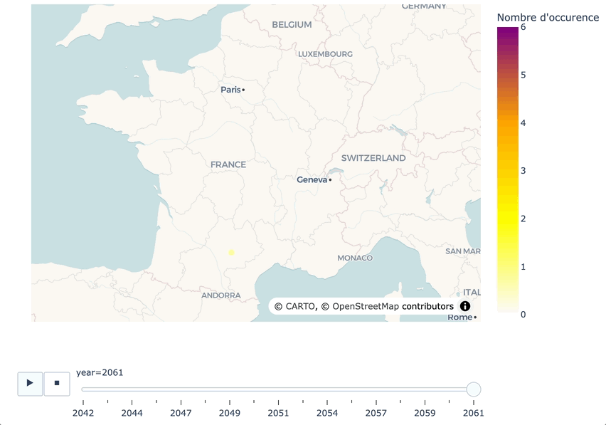
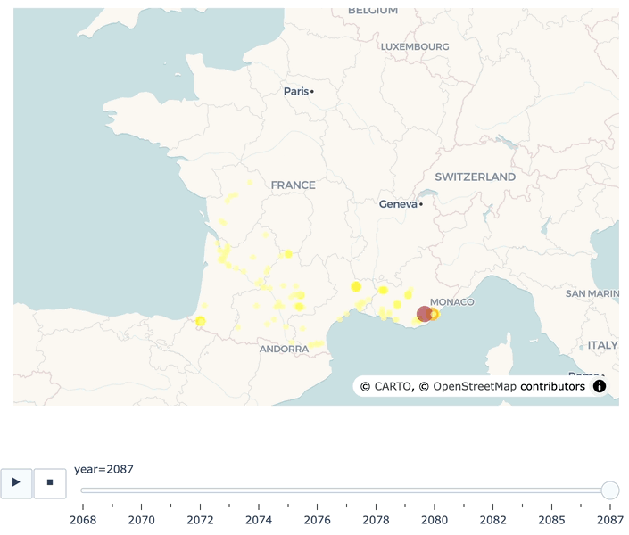
Résultats
Données utilisées : CPRCM Anastasia
(SSP 370 - ALPX3 2,5km) tasmax - tasmin
TRACC : France à 2°C
TRACC : France à 2,7°C
Nombre
d’occurrence
Notes:
Message :
2°C : 2419 jours sur 20 ans où les conditions sont réunies
2,7 : 6655 jours > triplement
Sur la trajectoire 2°C, une période où les conditions sont réunies correspond à un état généralisé 1jour
Sur la trajectoire 2,7°C, ca se passe sur plusieurs jours.
Ce qui implique des vulnérabilités physiques sur le matériel roulant mais aussi fonctionnelles sur tout le réseau

Slide 9
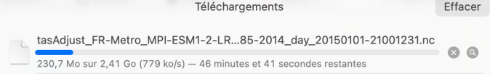
Slides additionnelles pour les questions

Slide 10
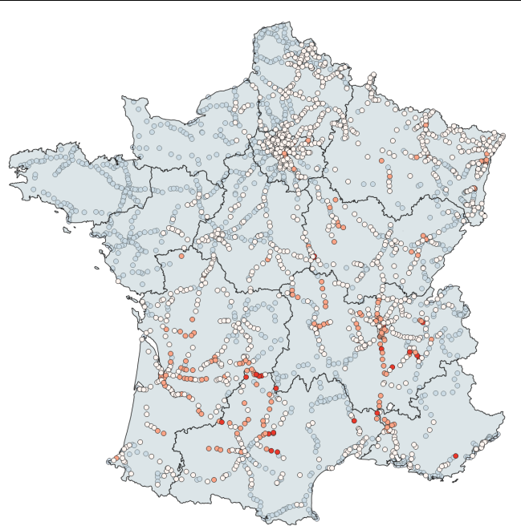

Slides additionnelles pour les questions
Gares à risque – TRACC +2°C

Slide 11
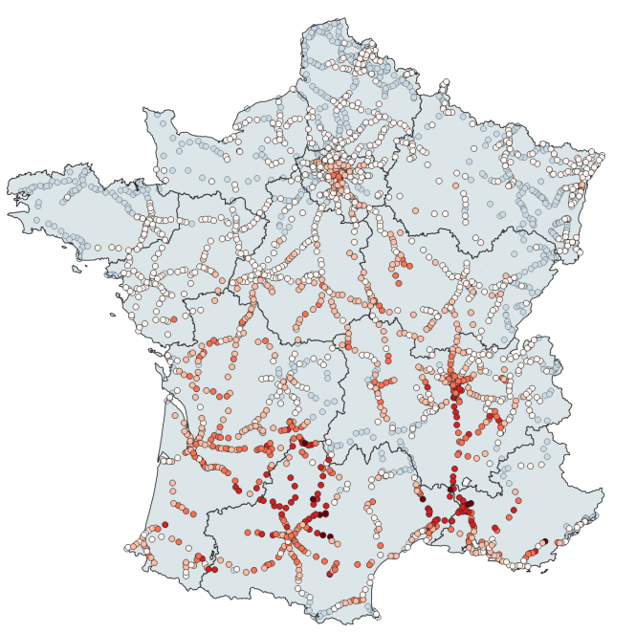
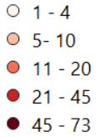
Slides additionnelles pour les questions
Gares à risque – TRACC +2,7°C

